Slide 1
Regionerne
Notes:
Kære TR,
Dette er et powerpoint-show, du kan bruge ved fremlæggelsen af OK-resultaterne på et klubmøde.

Slide 2




Lidt om zoom
Det kan se lidt forskelligt ud på computer og Ipad.
Mute/unmute: Når du ikke taler skal du være på mute. Du muter dig selv ved at trykke på mikrofonikonet i værktøjslinjen i bunden af skærmen.
Video til/fra: Du slår video til og fra ved at trykke på videoikonet i værktøjslinjen.
Ræk hånden op/raise hand: Når du gerne vil have ordet skal du trykke på raise hand. Tryk på participants i bunden af skærmen midt for. I bunden af billedet trykker du på ikonet raise hand. Husk at unmute dig selv, når du får ordet☺
Reaktioner: Reaktionsikonet kan du bruge til at klappe og like.
Notes:
Vores erfaring er, at virtuelle møder bliver bedst når:
Lyden er slået fra
Videoen er slået til – man kan slå den fra, hvis der er problemer med lyd eller billede.
Alle skriver deres rigtige navn.

Slide 3
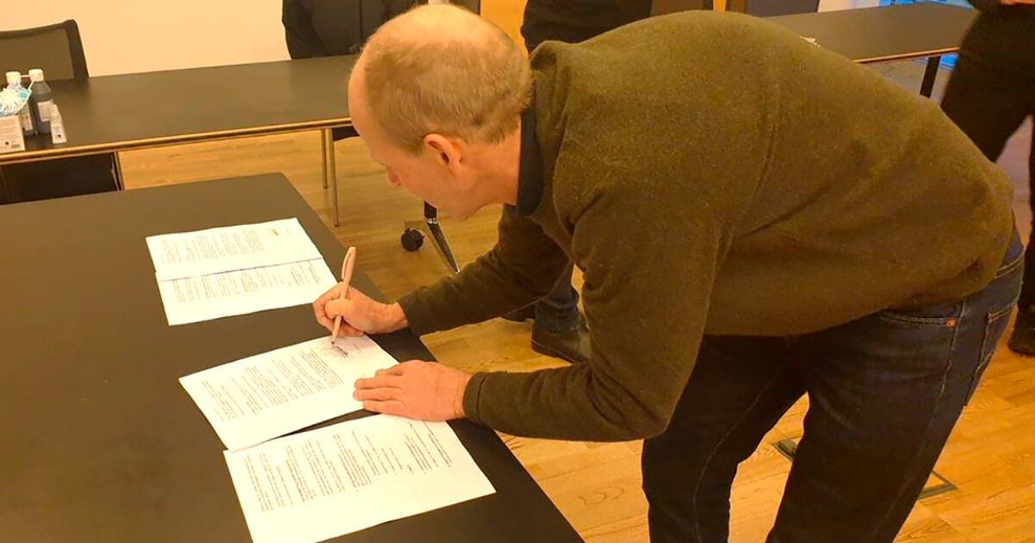
OK21 – Hvad står der i aftalerne?
Notes:
Det I ser her er et billede af Mads Bilstrup, der skriver det kommunale forlig under, efter 21 timers hårde forhandlinger.
For en god ordens skyld så består det af to aftaler:
Den aftale, som vi i Forhandlingsfællesskabet har forhandlet hjem på alles vegne
Den aftale, Vi selv har forhandlet hjem med Danske Regioner.

Slide 4

OK21: Corona-overenskomsten
Notes:
Alle overenskomster er på plads nu
Vi har fået en tilfredsstillende aftale, som er stærkt præget af Corona
Grove træk:
Private lønudvikling afgørende for den offentlige lønudvikling
Usikker økonomiske udsigter
Digitale forhandlinger
Overordnet har vi fået hvad vi kom efter
Ikke alt hvad vi kunne ønske os
Men nogle vigtige og gode resultater
HB har gennemgået det med en tættekam og anbefaler ja

Slide 5

Vigtigste resultater ved OK21
Generelle lønstigninger, som sikrer reallønnen til alle (5,02 %)
Reguleringsordningen videreføres
Særlige puljer til ligeløn – herunder for socialrådgivere
Notes:
HB vurderer, at forliget er tilfredsstillende og fremhæver
1. Reallønnen er sikret
Alle socialrådgiveres løn stiger så meget, at reallønnen er sikret – og at der efter alt at dømme også er egentlige forbedringer af socialrådgivernes købekraft over de næste tre år.
Lønstigningerne udmøntes som generelle stigninger på 5,02 %, der kommer alle socialrådgivere til gode, og fordeles over hele overenskomstperioden.
2. Reguleringsordningen
Reguleringsordningen er videreført. Det betyder en parallel lønudvikling med det private arbejdsmarked.
(fortæl evt. mere om reguleringsordningen)
3. Ligelønspulje
Parterne har afsat særskilte midler til at gøre op med ligelønsproblematikken fagene imellem og anerkender dermed problematikken. Socialrådgiverne får også del i midlerne, som skal bruge til at mindske lønefterslæbet for de kvindedominerede fag.
Socialrådgiverne har modtaget et beskedent beløb. kr. fra ligelønspuljen (ca. 44.000), som er anvendt ved det specielle forlig. Pengene på det regionale område er ikke så store for socialrådgiverne, men det har stor principiel betydning, at parterne anerkender, at der er et ligelønsproblem og at socialrådgiverne indgår i den dagsorden.

Slide 6

Andre gode elementer i forliget ved OK21
Arbejdsmiljø – mindre forbedringer
Kompetencefond
Sorgorlov
Pensionsvilkår for socialrådgivere som tager en kandidatuddannelse
Notes:
Initiativer til forbedring af arbejdsmiljøet
Der udvikles en uddannelse i psykisk arbejdsmiljø målrettet ledere
Der udvikles en uddannelse i psykisk arbejdsmiljø, som målrettes TR, leder og arbejdsmiljørepræsentant (TRIO-samarbejdet)
Ekspertrådgivningen videreføres
Den regionale kompetencefond
Kompetencefonden videreføres i OK21-perioden.
Grænsen for tilskud til uddannelse fra kompetencefonden hæves generelt fra 25.000 kr. til 30.000.
Der indføres en forsøgsordning i overenskomstperioden, der hæver grænsen for tilskud til 50.000 for masteruddannelser som en særregel.
Kompetencefonden tilføres 200.000 kr. i yderligere midler, så vi i højere grad kan imødekomme efterspørgslen. Det udgør en forhøjelse af fonden på ca. 70 %.
Sorgorlov
Forbedret mulighed for sorgorlov med løn, hvis man mister et barn under 18 år (nu 26 uger). Også ved bortadoption.
Pensionsvilkår for kandidater
Socialrådgivere med en kandidat i socialt arbejde (cand.soc.) hæves til 18,58 % pension, så de er på samme niveau som øvrige kandidater på det regionale område

Slide 7
Konkrete lønforbedringer
Alle får:
Generelle lønstigninger
For en gennemsnitlig socialrådgiver svarer det til ca. 20.000 om året. + pension
(samlet i perioden og afhængig af, hvordan reguleringsordningen udmønter)
Derudover får:
Ledergrundløn 42 + 7.393 hæves til 43 + 4.400
Ledergrundløn 47 + 3.629 hæves til 47 + 9.700
Grundløn 41 + 3.360 hæves til 41 + 4.000
Notes:
Alle får andel i de største stigninger (generelle lønforbedringer), som kommer alle til gode.
De er af en størrelse, så hvis tingene går som forventet (og reguleringsordningen giver, hvad vi tror), så vil en gennemsnitlig socialrådgiver have fået ca. 20.000 kr. mere i løn om året, når OK21-perioden er slut.
Alle lønstigninger er med fuldt gennemslag.
Så der bliver kun modregnet, hvis det særskilt er aftalt.
Tallene er i grundbeløb.
OBS forligsteksten er i grundbeløb
Ledergrundløn 42 + 7.393 hæves til 43 + 4.400 (svarer til ca. 6.000 kr. om året plus pension)
Ledergrundløn 47 + 3.629 hæves til 47 + 9.700 (svarer til ca. 6.000 kr. om året plus pension)
Grundløn 41 + 3.360 hæves til 41 + 4.000 (svarer til ca. 700 kr. om året)
Om lønforbedringerne
Vigtigt at pointere, at de klart største stigninger kommer alle til gode (generelle lønforbedringer).
Øvrige midler prioriteret ud fra langsigtet strategisk vurdering af, hvordan vi bedst løfter socialrådgiverfaget som helhed. Vi har:
Hævet lederlønnen. Dels fordi lederne ikke har fået en pensionsstigning i år og dels fordi vi ved, at lederlønnen ofte virker som et glasloft for lønnen for andre socialrådgivere.
Det samme gælder specialistindplaceringerne på grl. 41. Når vi hæver dem, ved vi, at det i nogle tilfælde kan give luft til at basisgruppen kan stige.
Mellemgruppen (grl. 32, 37) har, ligesom grl, 46 således ikke fået særskilte lønstigninger (udover de generelle stigninger). De får i stedet pension.
OBS: Det er tanken, at løftet til ledere, samt specialisterne på 41, skal bruges som argument for lønløft til mellemgruppen ved de årlige lønforhandlinger.

Slide 8
Konkrete pensionsforbedringer
Pensionen forhøjes
Socialrådgivere på grundløn 32, 37 og 41 + 3.360 hæves med 0,3 % til 15,3 %
Socialrådgivere på grundløn 46 + 10.350 hæves med 0,25 % til 18,55 %
Socialrådgivere med en kandidat i socialt arbejde hæves til 18,58 %, så de er på samme niveau som øvrige kandidater på det regionale område
Notes:
Basisgrupperne hæves med 0,3 % (bortset fra grl. 46, som hæves 0,25)
Kandidater hæves til 18,58 fordi det er det, andre kandidater har.
Vigtigt med pensionsforhøjelser fordi vi har ambition om 16 %,
analyser fra vores pensionsselskab, PKA, viser, at man ved en pensionsindbetaling på 16 % kan gå på pension uden mærkbar forringelse af sin levestandard.
En stor sum af vore egne midler er gået til pensionsløft til basismedarbejdere ud fra hensynet til sikringen af en værdig tilbagetrækning for alle.
Pension: 850.000 kr.
Lønforbedringer: 300.000. kr.
Kompetencefond: 200.000 kr

Slide 9

Opsamling økonomi
Forliget gælder fra 1. april 2021 – 31. marts 2024
De generelle lønstigninger fordeles over alle tre år
De konkrete løn- og pensionsforbedringer træder i kraft 1. april 2022.
Notes:
De generelle lønstigninger fordeles ud over alle tre år
Første generelle lønstigning kommer allerede 1. april i år.
De konkrete løn- og pensionsforbedringer træder i kraft 1. april næste år.

Slide 10

Mindre resultater
Etablering af en tryghedspulje
Udviklingsprojekt om sundhedssocialrådgivere (fortsættelse og øgede midler)
Fælles fokus på fuldtid fremfor deltid
Seniorrettighederne fastholdt – og mindre forbedringer
Dialog om bæredygtighed og grøn omstilling
Notes:
Etablering af en tryghedspulje
Parterne er enige om, som noget nyt i regionerne, at etablere en tryghedspulje, som skal finansiere tryghedsskabende aktiviteter i forbindelse med afskedigelse.
Puljen omfatter ansatte, som er afskedigede og endnu ikke er fratrådt og, afskedigede der er fritstillet i opsigelsesperioden. Der kan ydes tilskud til den enkelte afskedigede på højst 10.000 kr. til individuel rådgivning ift. personlige og arbejdsmæssige udfordringer, som opstår med baggrund i afskedigelsen. Der kan ydes tilskud til den enkelte afskedigede på højst 20.000 kr. til kompetenceudvikling og efteruddannelse.
Tryghedspuljen træder i kraft 1. september 2021.
Udviklingsprojekter
om socialfaglig ledelse og mentorordninger for nyuddannede socialrådgivere
Fælles fokus på fuldtid frem for deltid
Fælles indsats om ”Bedre muligheder for fuld tid”. Som led i indsatsen vil parterne kortlægge anvendelsen af fuldtid fordelt på de enkelte regioner. Når resultaterne af analysen foreligger, er parterne enige om politisk dialog om resultaterne.
For seniorer
Seniorrettighederne er fastholdt, så seniorbonus bliver, som de er.
Styrket seniorindsats: Omdrejningspunktet for den styrkede seniorindsats er dialog mellem leder og medarbejder og inddragelse af MED og TR med henblik på at finde og anvende nye muligheder for fastholdelse af seniorer.
Dialog om bæredygtighed og grøn omstilling
Er dialog på centralt hold

Slide 11
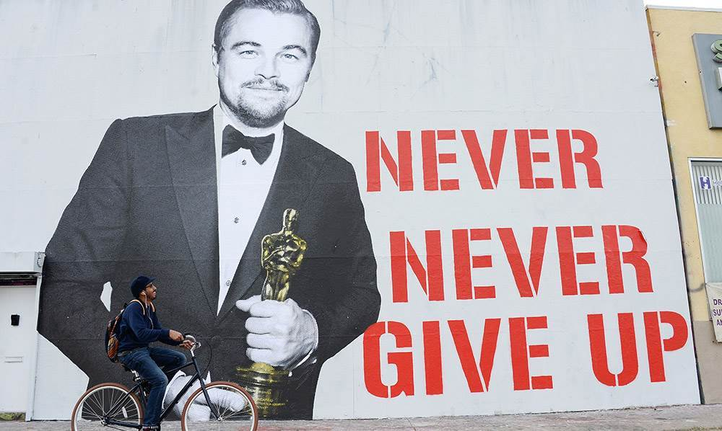
Det som ikke skete
Ikke ambitiøs arbejdsmiljødagsorden
Ikke fremskridt på lokal løndannelse
Ingen forringelser – alle værn opretholdt
Notes:
Vi ville gerne have haft en endnu mere ambitiøs arbejdsmiljødagsorden
Vi ville gerne have styrket den lokale løndannelse.
Afslutningsvis skal det nævnes, at resultaterne er opnået uden indrømmelser til arbejdsgiverne.

Slide 12
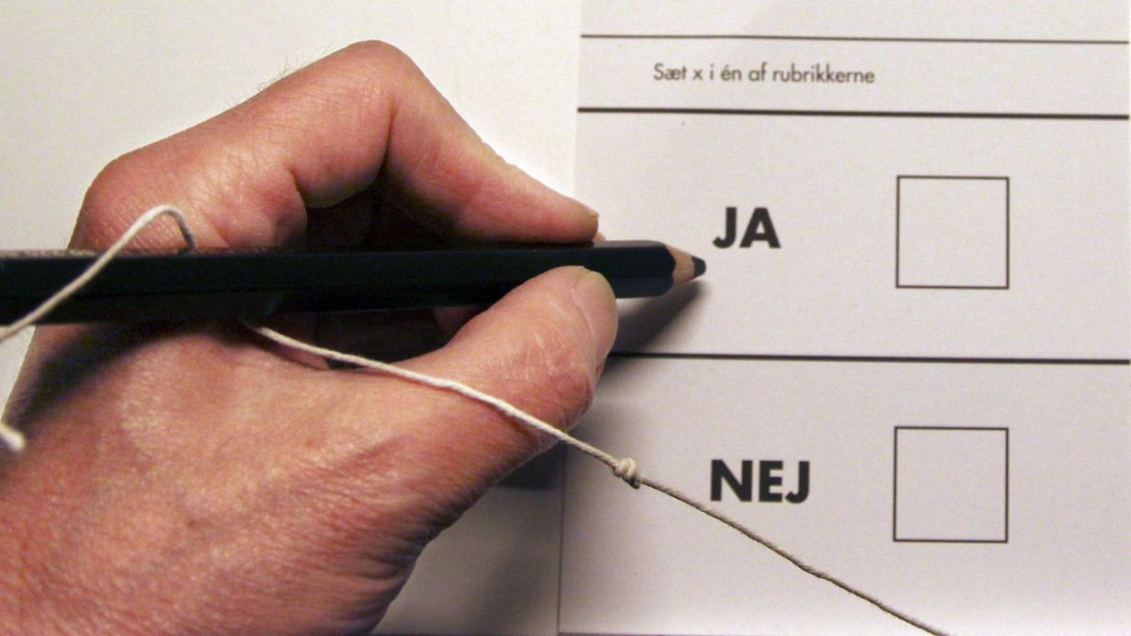
Hovedbestyrelsen anbefaler, at man stemmer ja ved urafstemningen
Første generelle lønstigning kommer allerede 1. april i år.
Første generelle lønstigning kommer allerede 1. april i år.
Notes:
Det samlede regionale forlig lever op til DS vigtigste målsætninger ved OK21 ved at:
sikre reallønnen for alle socialrådgivere gennem generelle lønstigninger,
iværksætte mindre forbedringer af arbejdsmiljøindsatsen samt
bidrage til at løfte ligelønsdagsordenen, så det kønsbetingede lønefterslæb, der rammer socialrådgiverne og andre kvindefag med mellemlange uddannelser, mindskes.
Det er derudover væsentligt, at reguleringsordningen fortsætter. Det indebærer, at hvis lønudviklingen på det private arbejdsmarked tager fart i løbet af perioden, vil lønnen for de regionale ansatte socialrådgivere følge med.
Forliget indeholder desuden nogle positive elementer såsom forbedringen for sorgorlov, forbedringer i kompetencefonden og oprettelse af en tryghedspulje.
Derudover er det lykkedes i DS egne forhandlinger med RLTN at forhandle nogle vigtige løn- og pensionsstigninger hjem, som betyder, at:
Alle socialrådgivere i basisstillinger får forhøjet pensionsindbetaling
lederlønningerne hæves, hvilket er en fordel for alle socialrådgivere, eftersom ledernes lønninger ofte fungerer som et glasloft for, hvor høj løn andre socialrådgivere kan oppebære.
Socialrådgivere på grundløn 41 + 3.360 får en mindre lønstigning.
Endelig har vi fået gennembrud på vilkårene for kandidater, således at socialrådgivere med en kandidat i socialt arbejde nu får samme pensionsprocent, som andre regionalt ansatte socialrådgivere.
FHD bemærker med en vis ærgrelse, at det ikke er lykkedes at opnå resultater om lokal løndannelse, samt at DS gerne havde set en endnu mere ambitiøs arbejdsmiljøprofil på forliget
Afslutnings skal det nævnes, at resultaterne er opnået uden indrømmelser til arbejdsgiverne.

Slide 13

Urafstemning - vigtige datoer
Urafstemning: 10. – 24. marts (kommunale/regionale)
Stem via mail (direkte link) eller via hjemmesiden (NemId)
Notes:
Urafstemning
Offentlige OK-forlig godkendes ved urafstemning
HB anbefaler et ja, men uanset hvad man har tænkt sig at stemme, er det vigtigt at stemme.
Vi har brug for jeres indsats igen – Det er jer, der kan få kollegerne til at stemme.
Klubmøder
Opfordre til at stemme på klubmødet – klubmødet som valgfest?
informationsmateriale om forliget kommer pr. mail, lige som det plejer, og kan findes på hjemmesiden
www.socialraadgiverne.dk/OK21
Der stemmes digitalt
Husk at tjekke, om dine oplysninger er korrekte – mailen er vigtig.
Hvis ikke du har mail, kan du stemme på hjemmesiden via NemId.

Slide 14

Spørgsmål og opsamling
Notes:
Der er flere oplysninger at hente på
www.socialraadgiverne.dk/OK21
Eller hos din regionsformand eller konsulent.

